Slide 1
Tilluu Kaa Bhutta
टिल्लू का भुट्टा

Slide 2
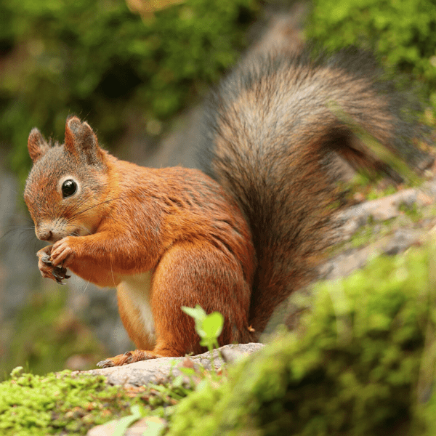
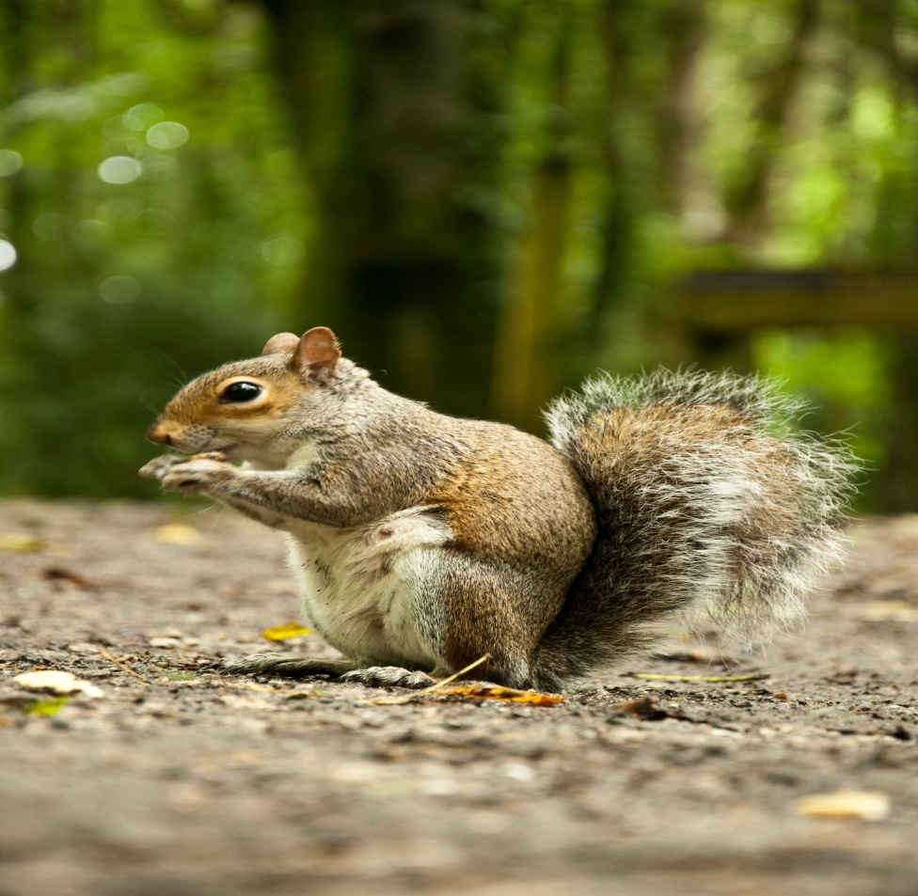
टिल्लू का भुट्टा
गिलहरी
गिलहरी

Slide 3
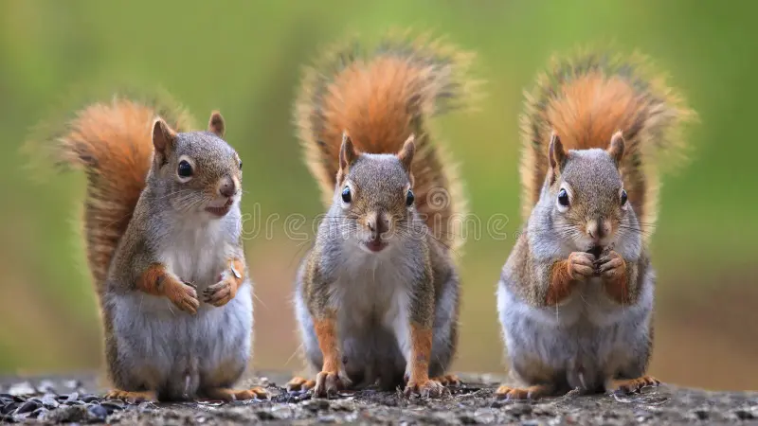
गुल्लू , बुल्लू और टिल्लू

Slide 4
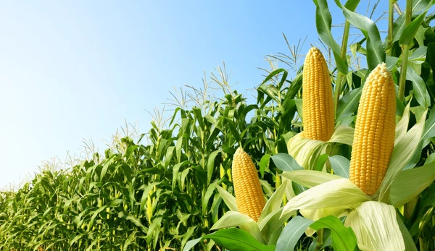
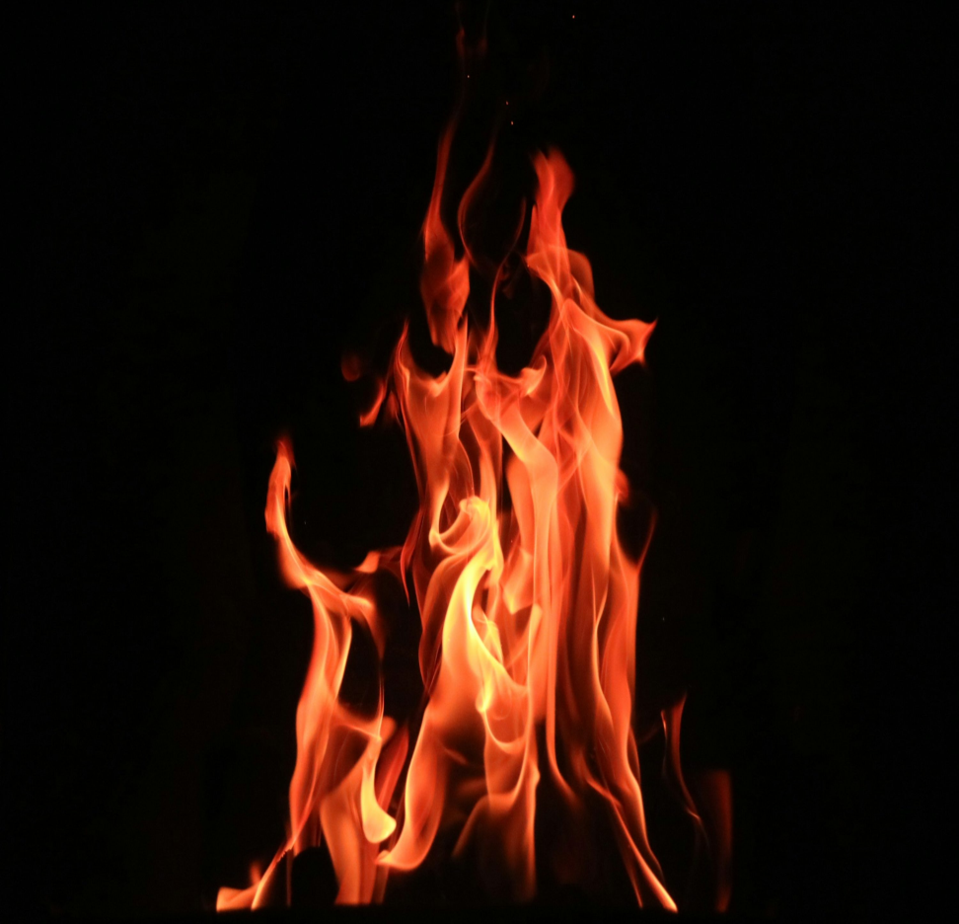
भुट्टे के खेत
भुट्टे के खेत
आग

Slide 5
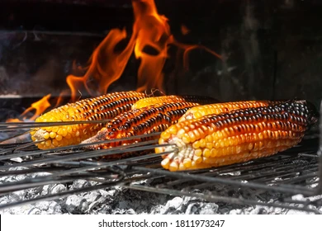
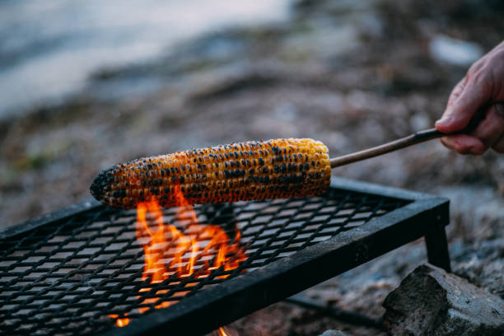
छीलो , भूनो और खाओ

Slide 6
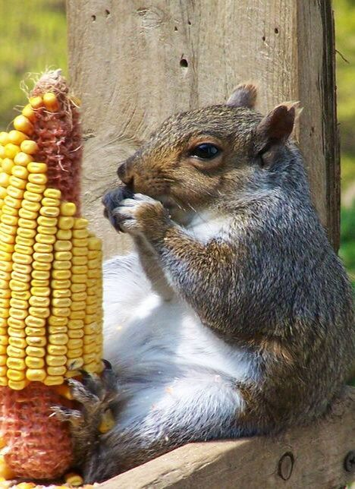
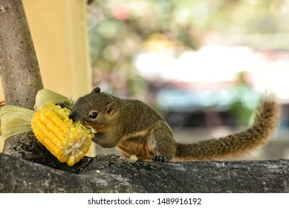
टिल्लू उदास हो गया

Slide 7
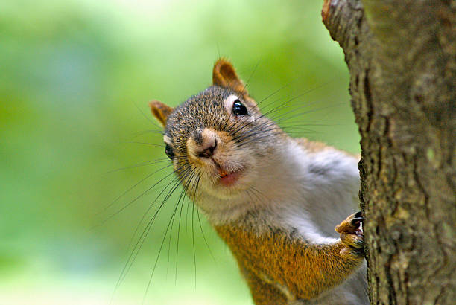
टिल्लू का भुट्टा जल गया
टिल्लू का भुट्टा जल गया
टिल्लू उदास हो गया

Slide 8
Moral of the Story
कहानी की सीख
Moral of the Story
कहानी की सीख
Independent
Brotherhood
Helping others caring
Happiness
Sharing
आत्मनिर्भर
भा ईचारा
सहायता की भावना
खुशी का मिलना
बाँटकर खाने की भावना

